Slide 1
Фотоотчет по самообразованию
МБДОУ «Детский сад компенсирующего вида» Московского района города Казани
Воспитатель Цыгляева Алсу Гумаровна

Slide 2

Отчет по самообразованию
«Влияние устного народного творчества на развитие речи детей
дошкольного возраста по ФГОС».
Выполнила
воспитатель
Цыгляева А.Г.
2020 год

Slide 3
Актуальность темы
В каждом возрастном периоде дошкольного детства выдвигаются свои задачи речевого развития. Они постепенно усложняются в связи с тем, что с возрастом уровень восприятия литературных произведений повышается, у детей повышается поэтический слух.
Важнейшим источником развития выразительности речи являются произведения устного народного творчества ,в том числе и малые фольклорные формы. Дети хорошо воспринимают фольклорные произведения благодаря мягкому юмору, ненавязчивому дидактизму и знакомым жизненным ситуациям.
В этом возрасте очень важно учить детей слушать сказки, рассказы , стихи , потешки , а так же следить за развитием действия в сказке, сочувствовать положительным героям. Для чтения и заучивания с детьми нужно использовать все формы фольклора.
Повторяя их, дети улавливают созвучность строк, музыкальность стиха, легко воспринимают, тем самым обогащают свою речь.
Через устное народное творчество ребенок не только овладевает родным языком, но и ,осваивая его красоту ,лаконичность приобщается к культуре своего народа, получает первые впечатления и о ней.

Slide 4

Задачи:
1.Развитие речи детей и обогащение словаря .
2. Знакомить детей с устным народным творчеством, учить внимательно слушать, и запоминать художественные произведения, отгадывать загадки, принимать участие в драматизации сказок.
3. Заучивать потешки.
4. Воспитывать уважительное отношение к взрослым и сотрудникам детского сада.
5. Воспитывать дружеские чувства и гуманное взаимоотношения между детьми.
6. Воспитывать положительное отношение к режимным моментам: умыванию, одеванию, приему пищи и т. д.
7. Воспитывать любовь к устному народному творчеству

Slide 5
Для решения поставленных задач использую следующие методы и приёмы:
Наглядный метод: демонстрация и иллюстрация картин, показ способов действий.
Словесный метод: коллективное чтение, заучивание наизусть с детьми стихов и потешек, рассказывание русских народных сказок с элементами драматизации, обыгрывание.
Игровой метод: игры-драматизации, игры-инсценировки, дидактические игры, настольно-печатные игры

Slide 6
В своей работе использую следующие дидактические пособия:
настольный театр;
пальчиковые игры на основе русских народных потешек и сказок;
кукольный театр;
иллюстрационный материал по сказкам;
иллюстрационные альбомы по сказкам и произведениям.

Slide 7
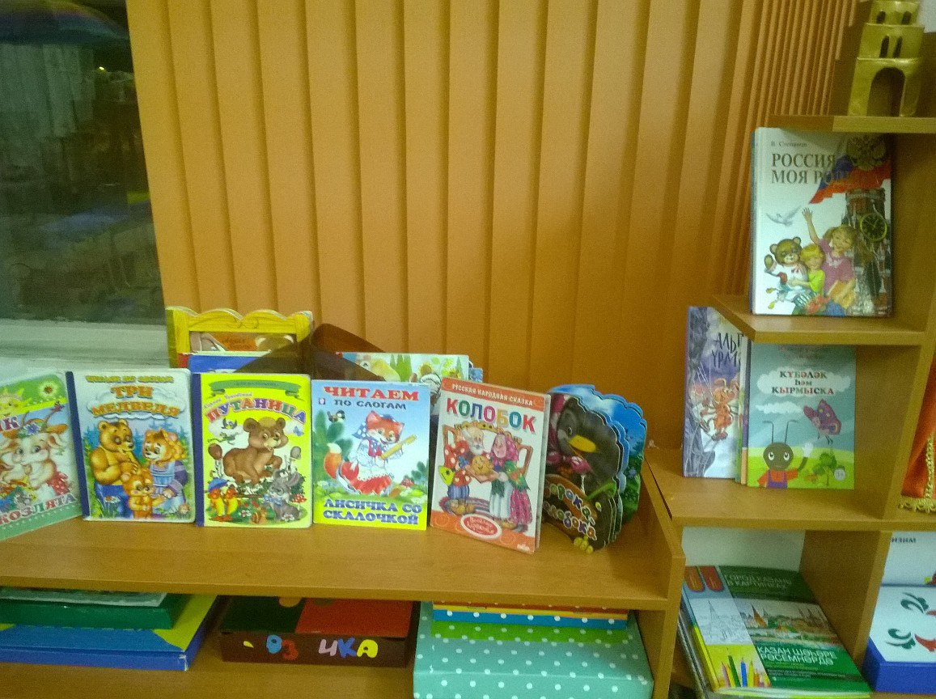
Создание соответствующей развивающей среды, делает фольклор неотъемлемой частью общения детей.

Slide 8
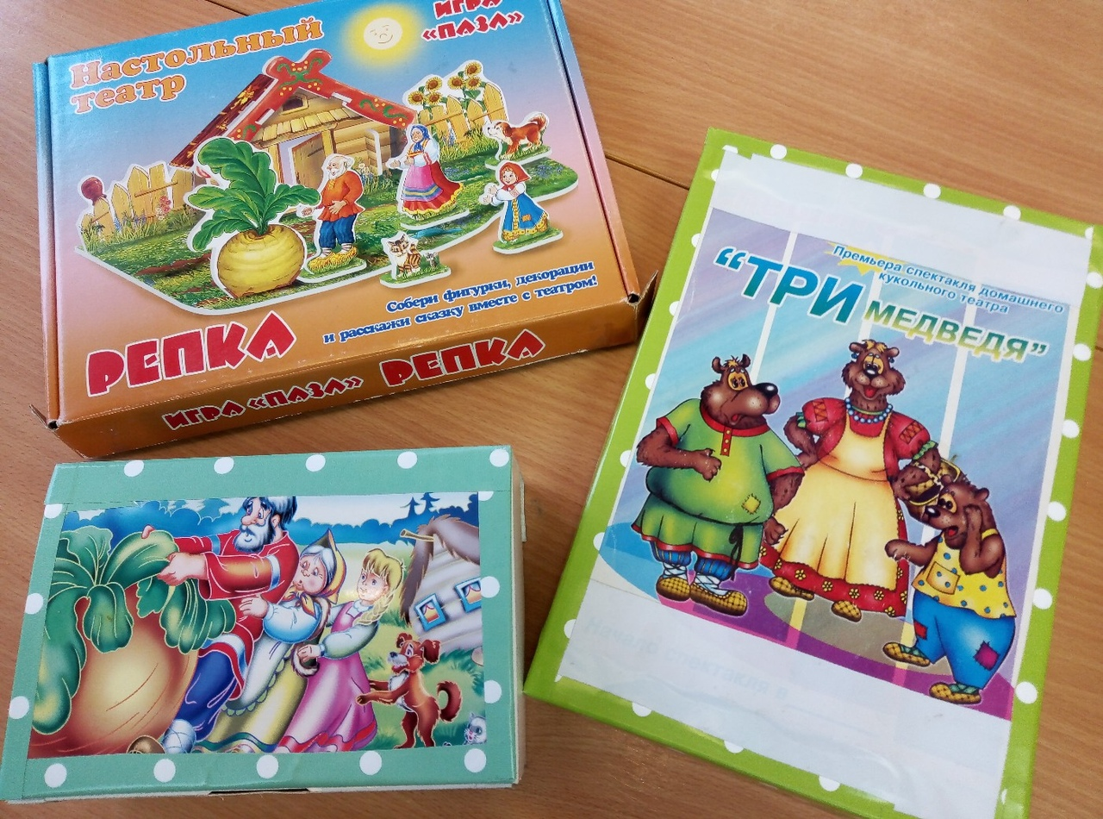

Slide 9
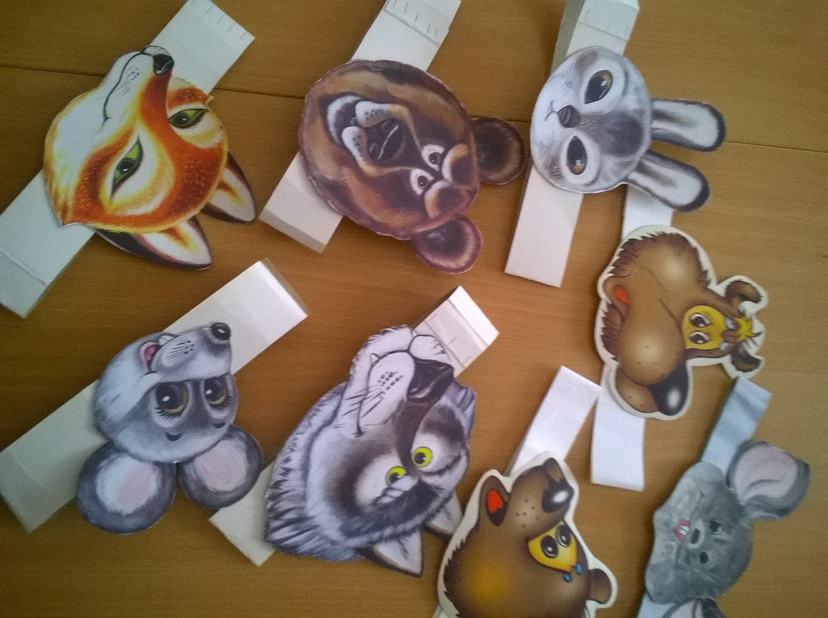

Slide 10
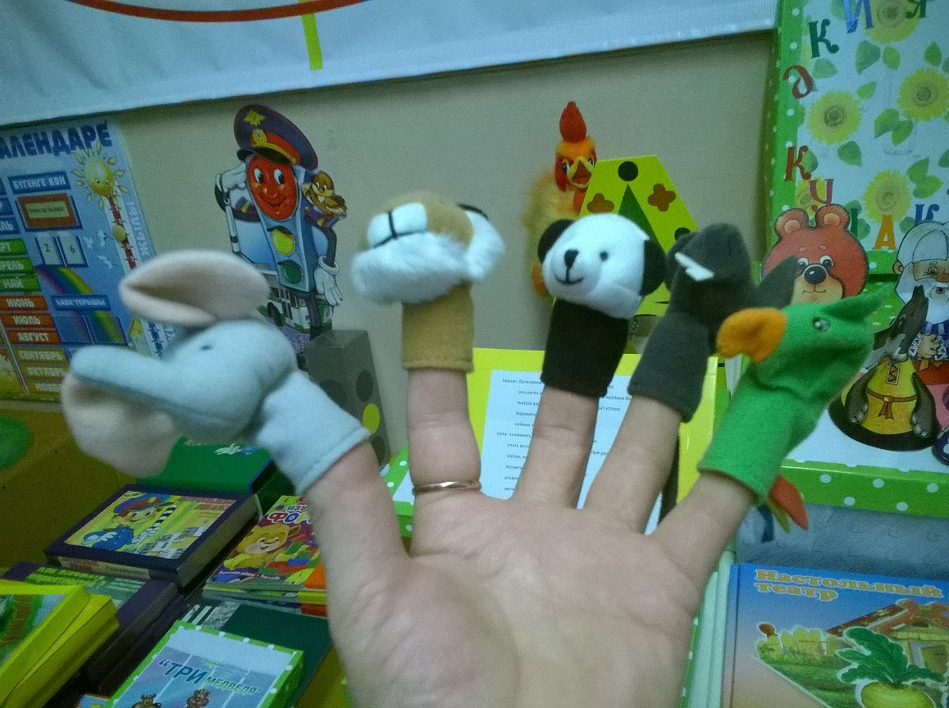

Slide 11
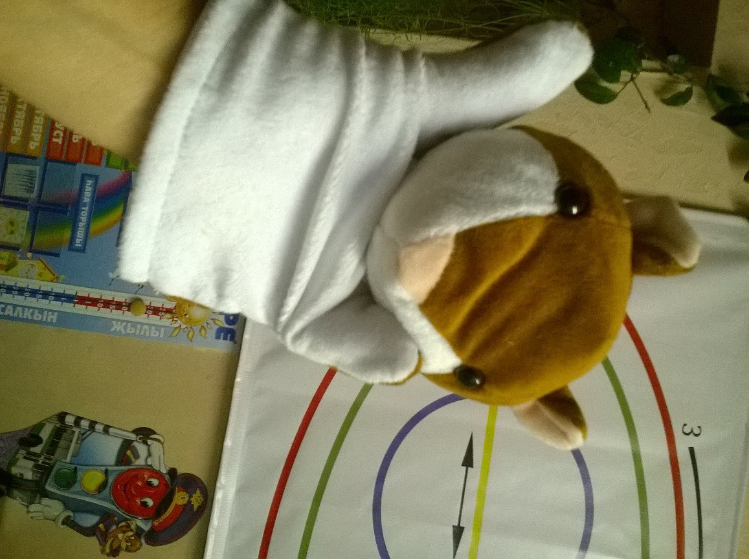
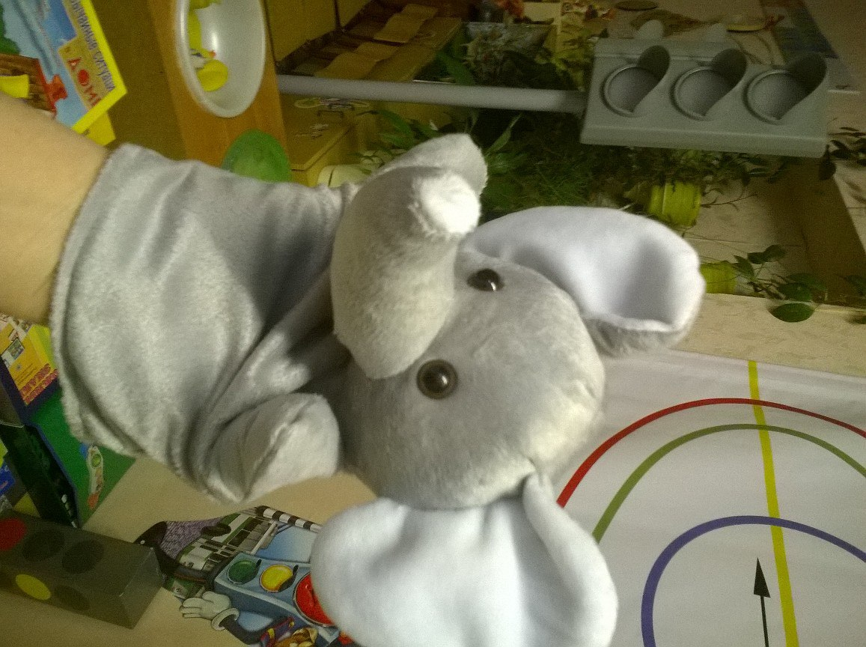

Slide 12
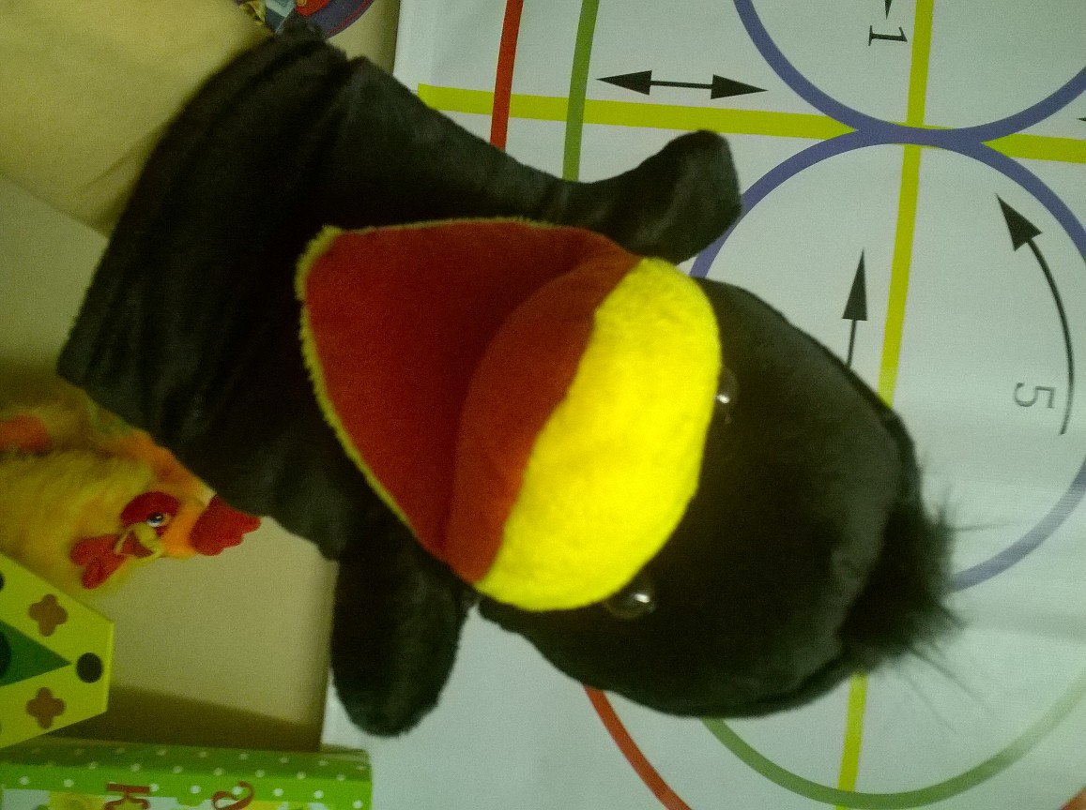

Slide 13
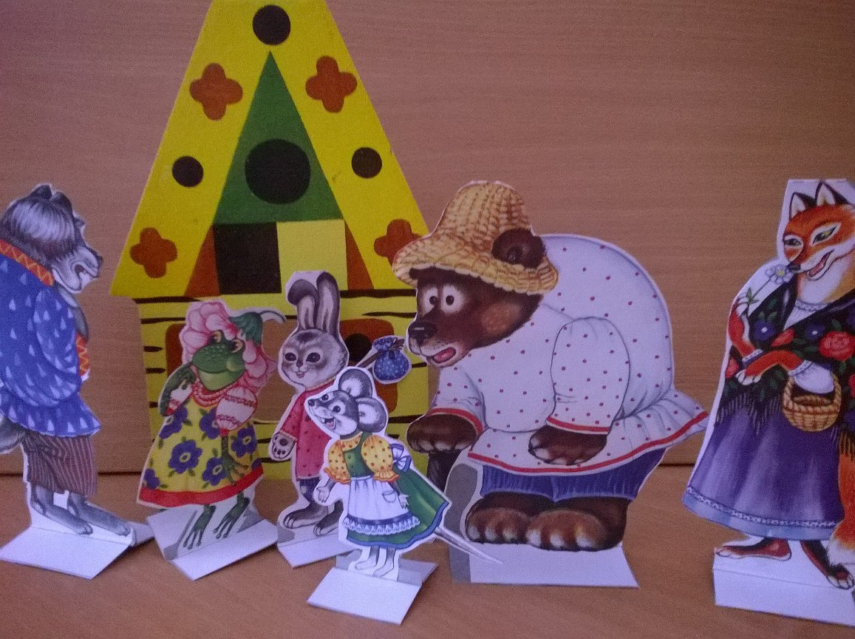
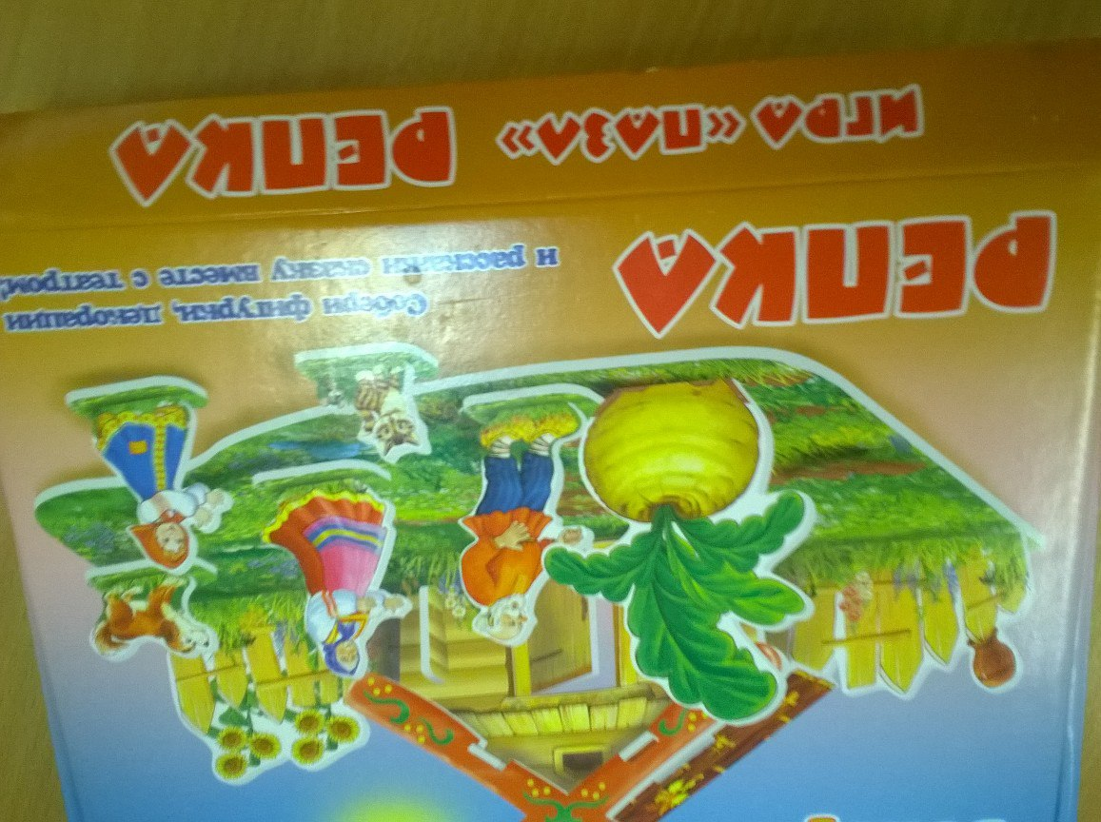

Slide 14
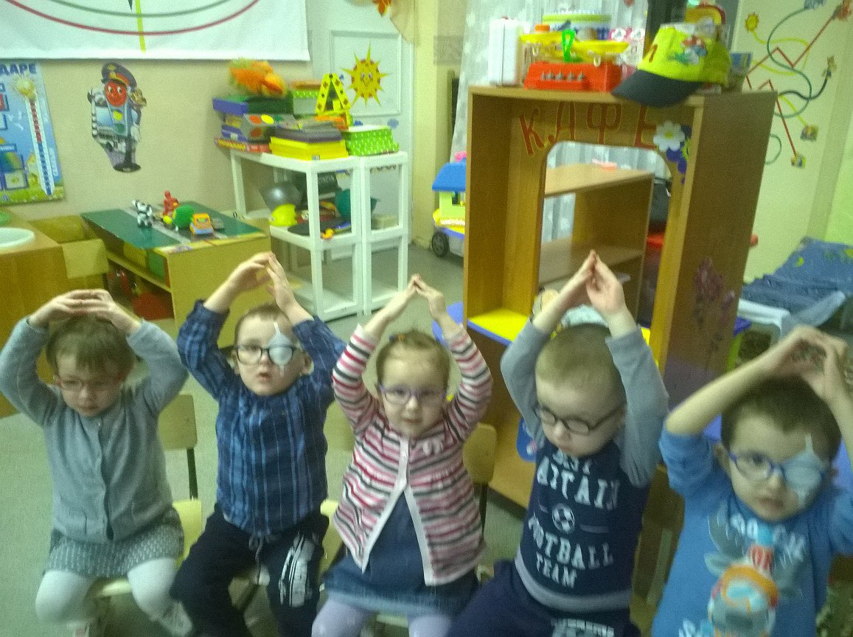

Slide 15
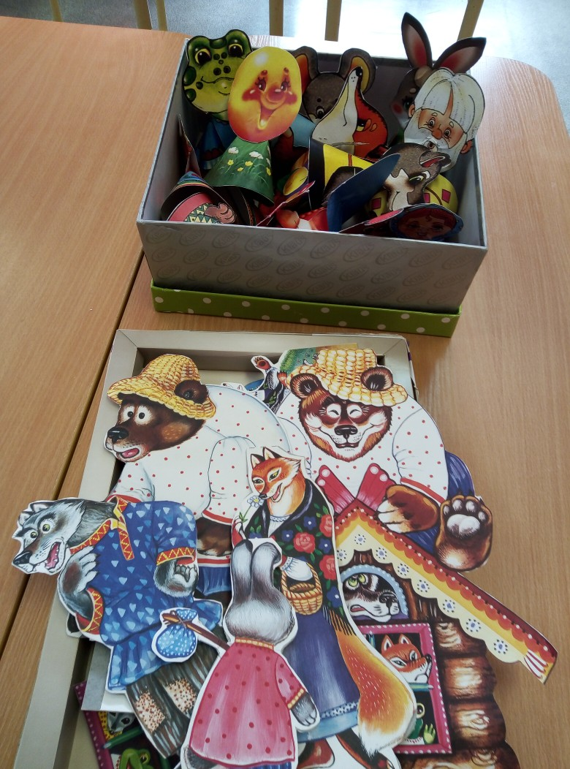
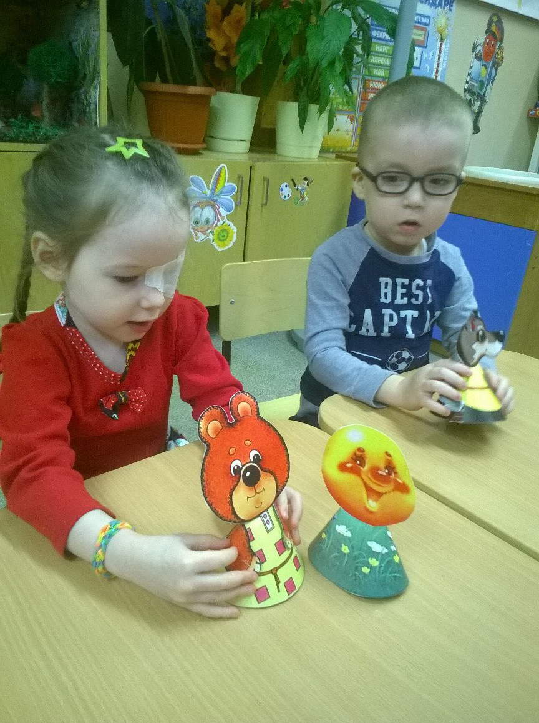

Slide 16

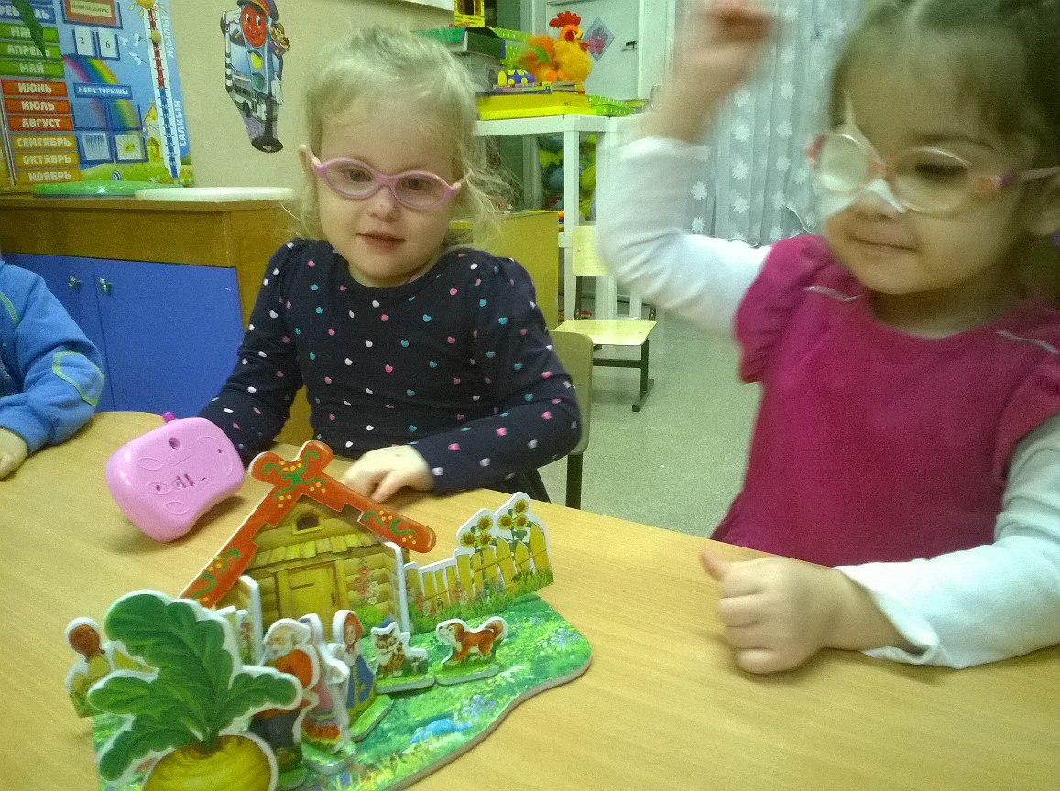

Slide 17
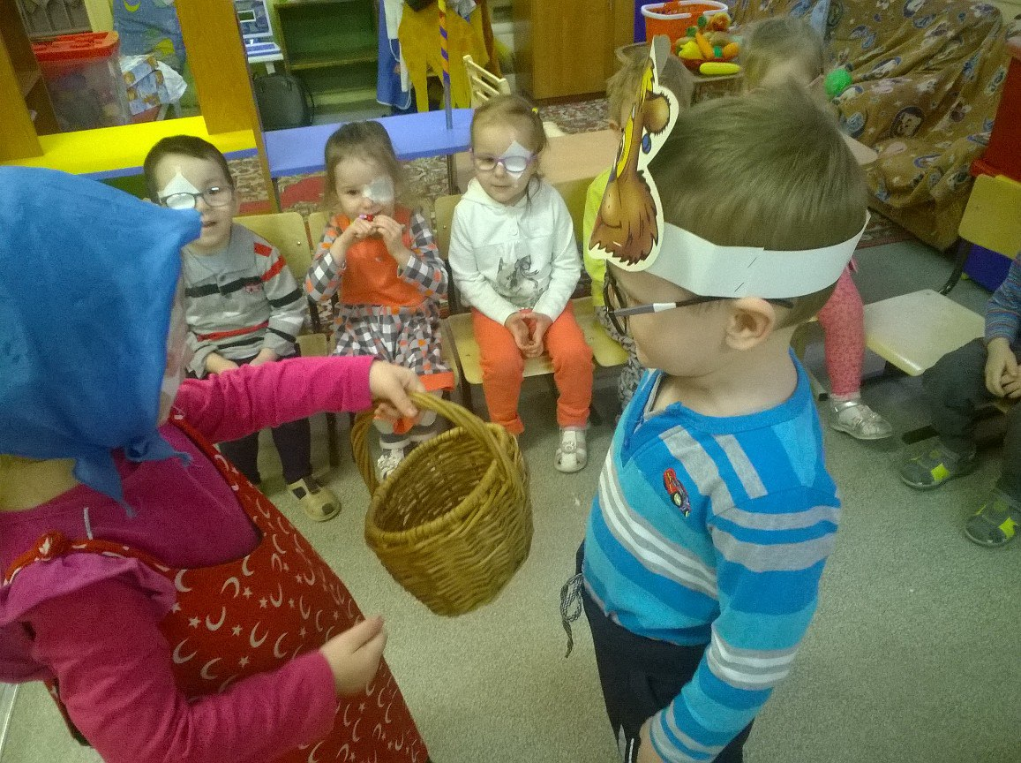

Slide 18
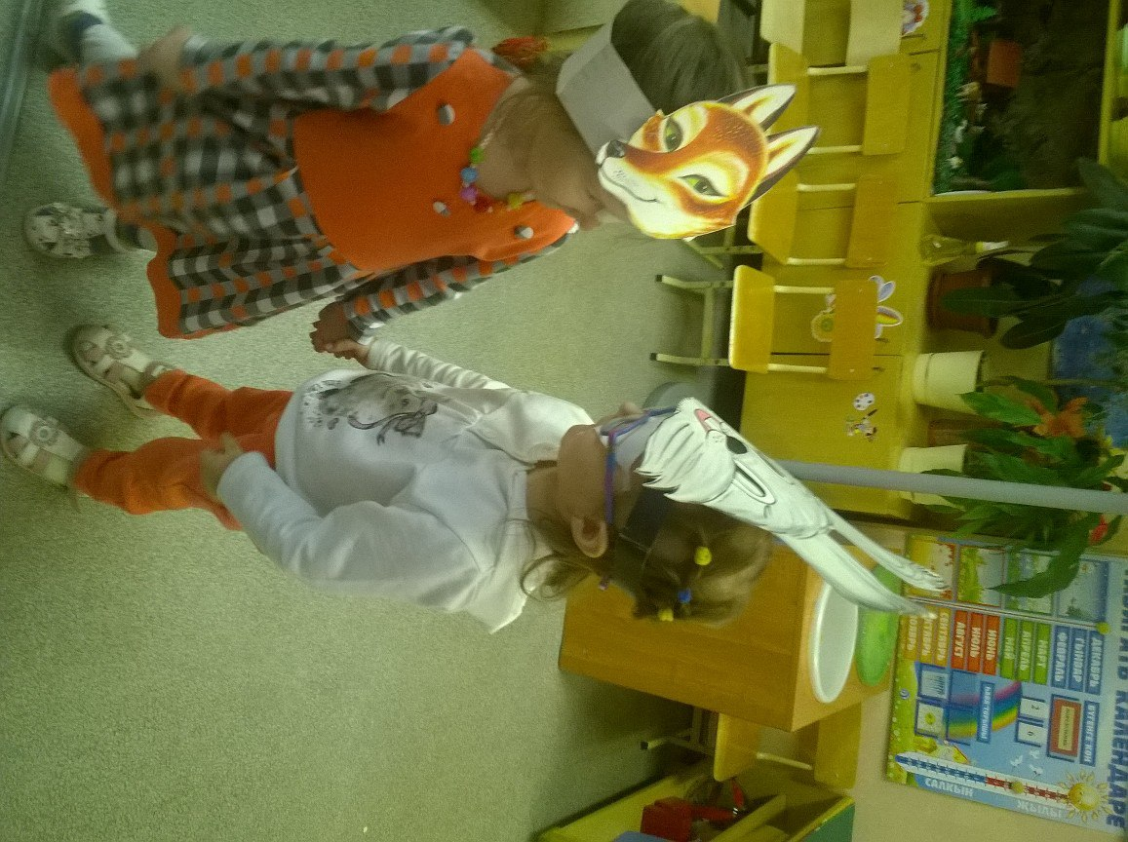
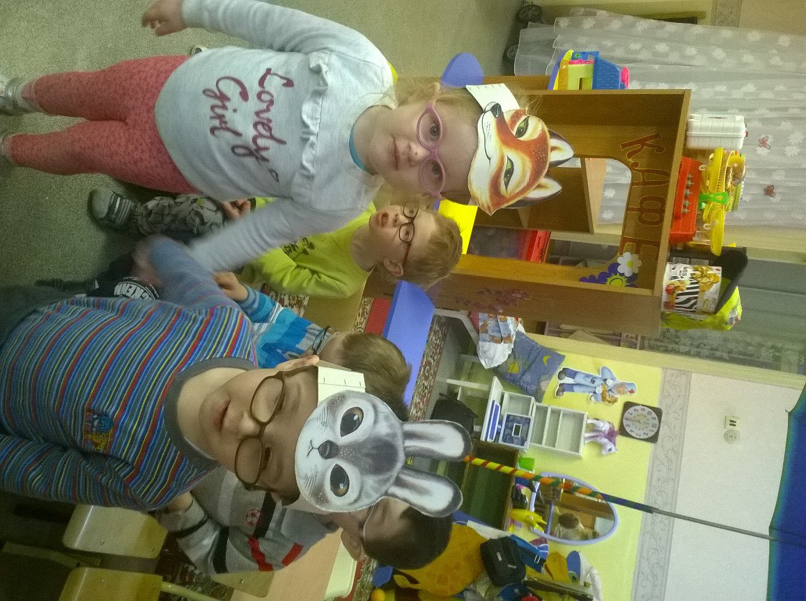

Slide 19
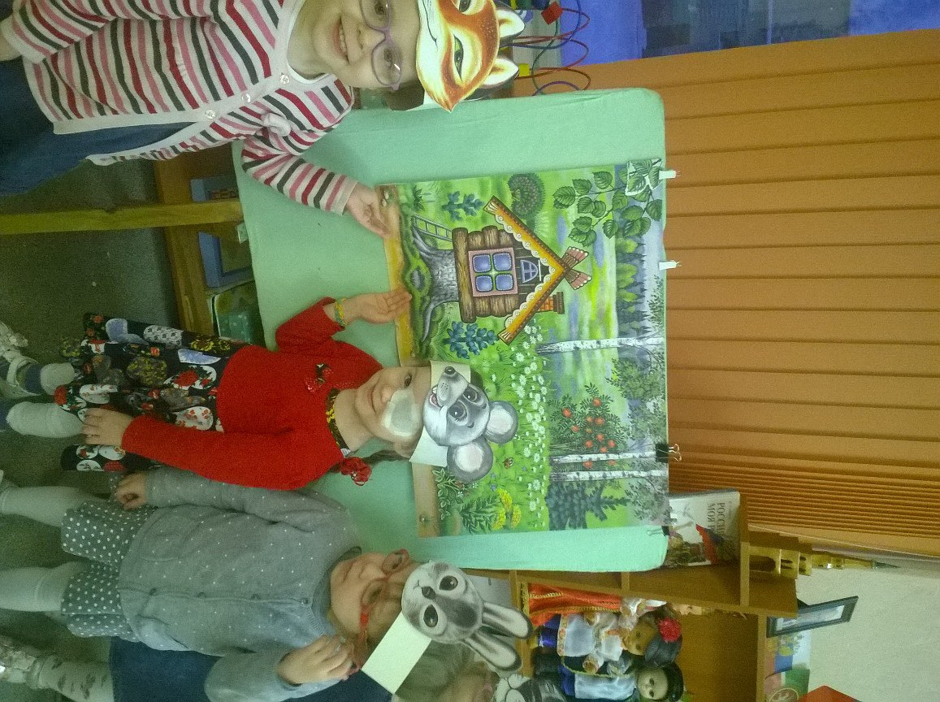

Slide 20
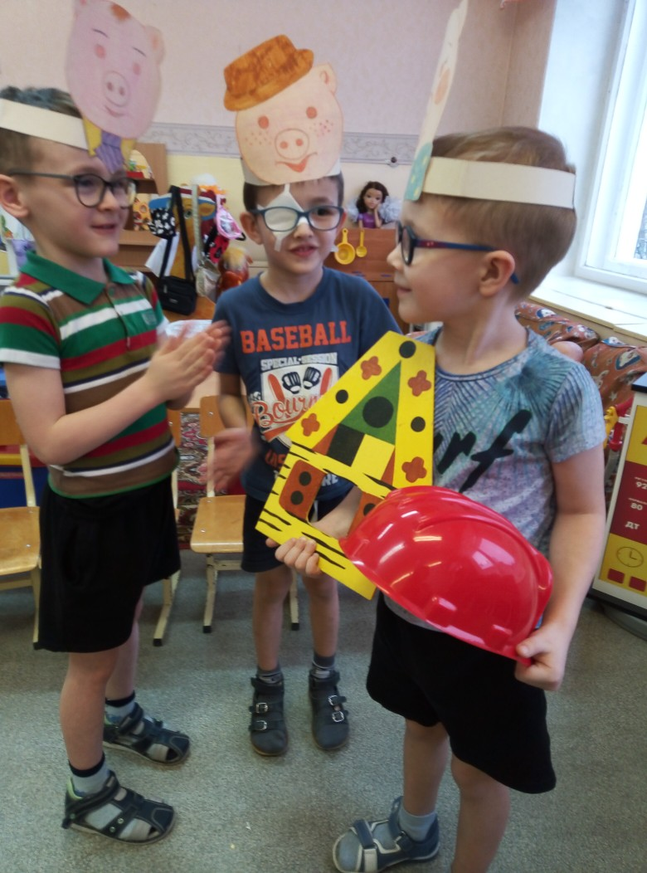

Slide 21
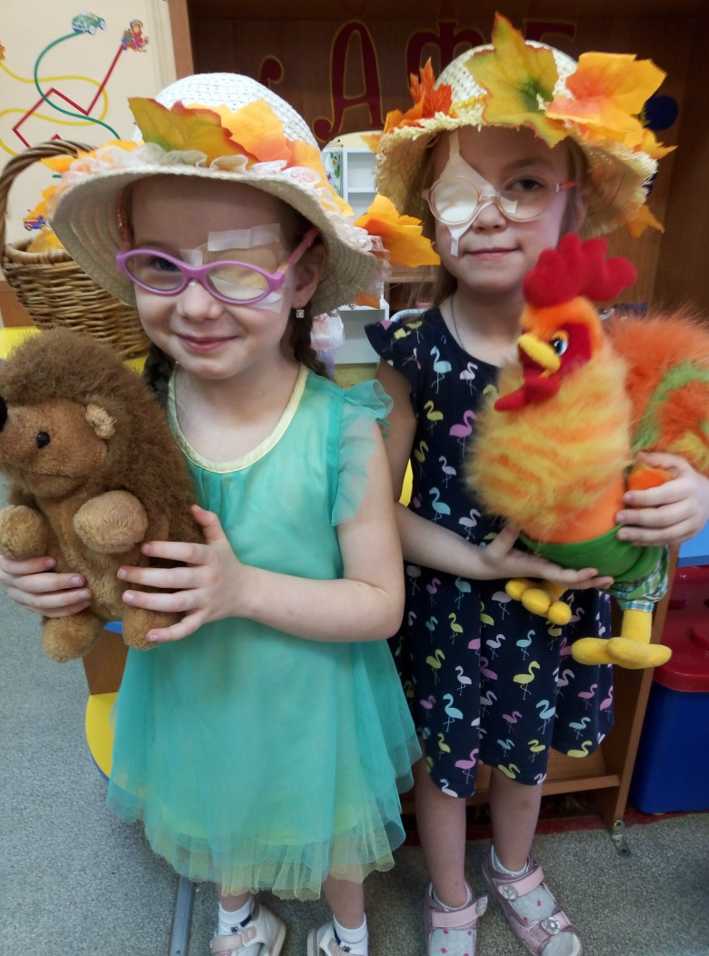

Slide 22
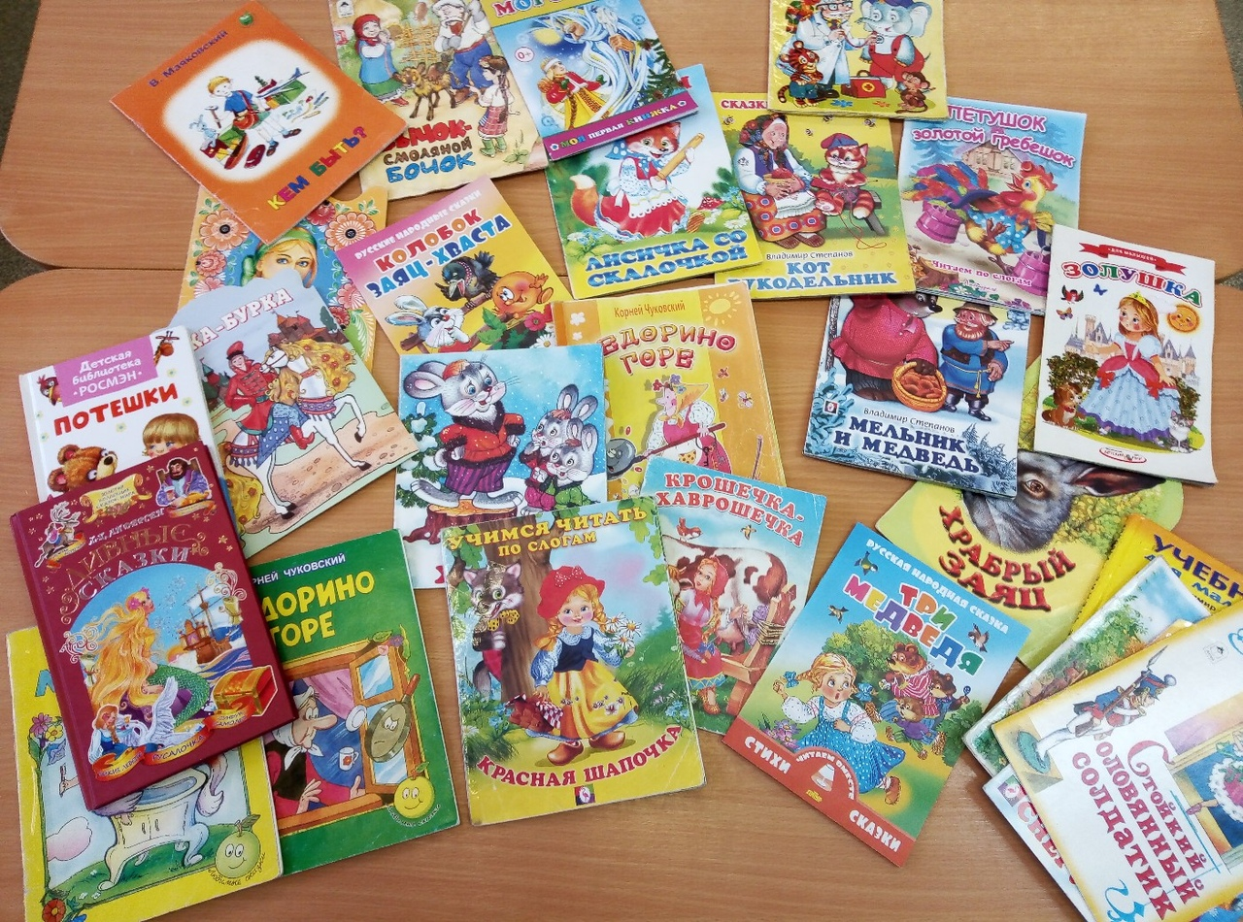
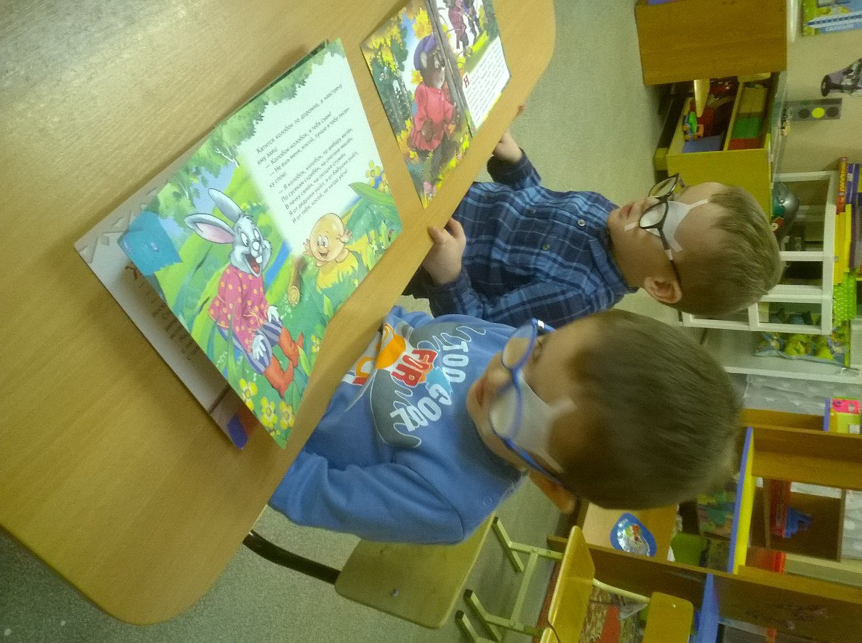

Slide 23
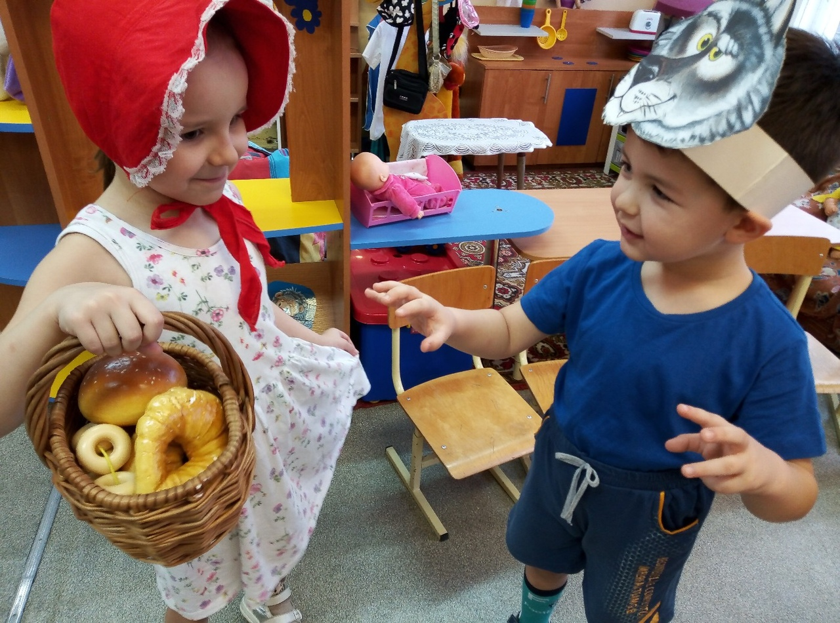

Slide 24
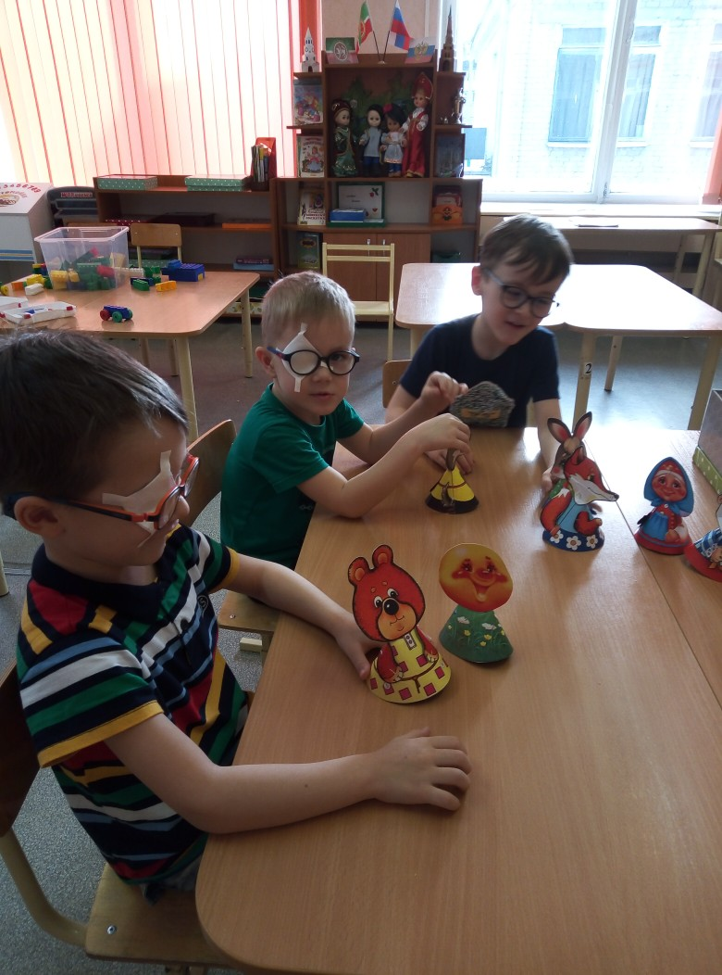

Slide 25
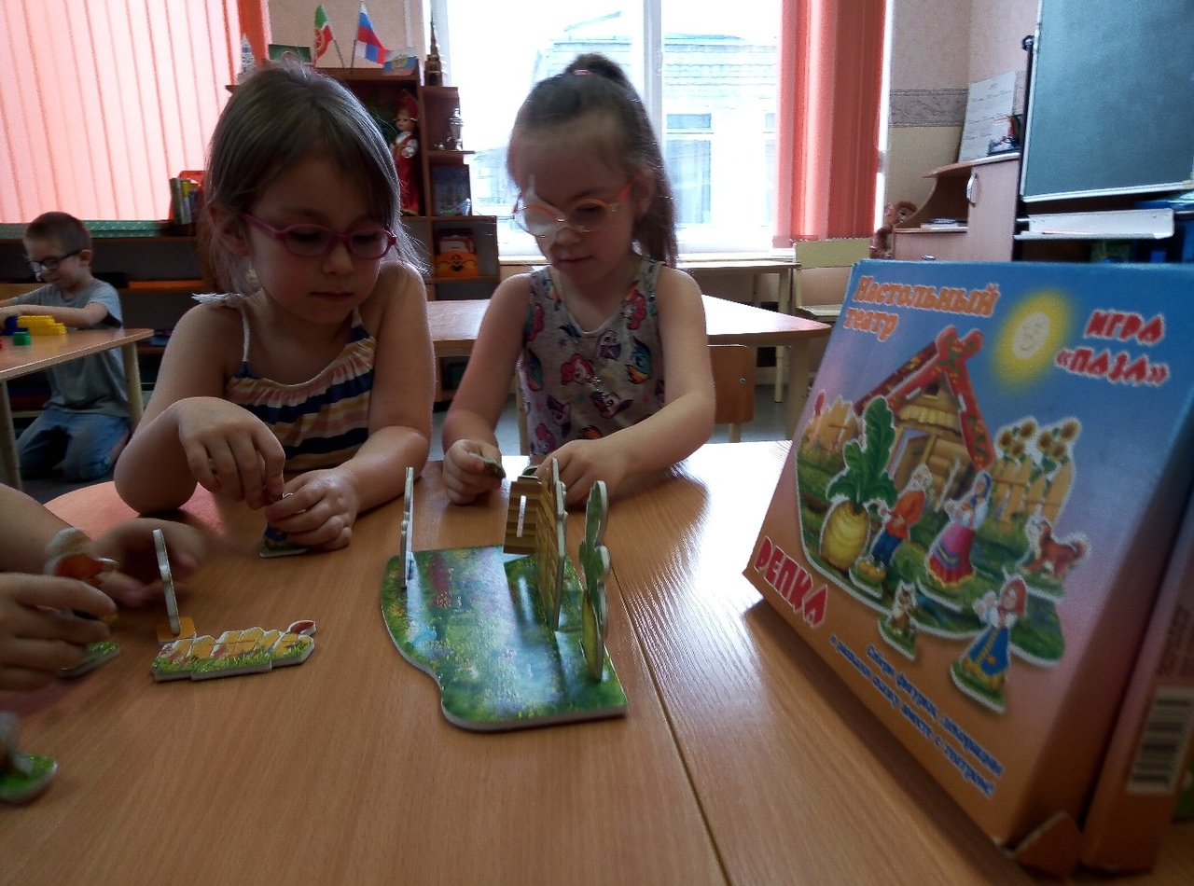

Slide 26
Список изученной литературы.
1.Князева О.Л.Маханева М.Д.
«Приобщение детей к истокам»
2.Козырева Л.М.
«Говорю красиво и правильно»
3.Соболева Т.В.
«Развитие речи детей через сказки»
4. Ковалева О.С.
«Театрализованные игры как средство развития речи детей дошкольного возраста»

